Slide 1
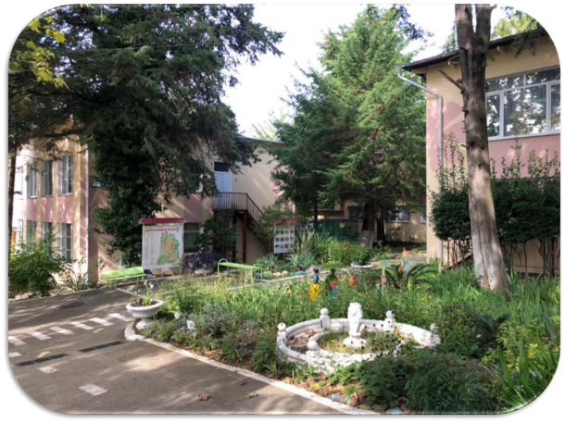
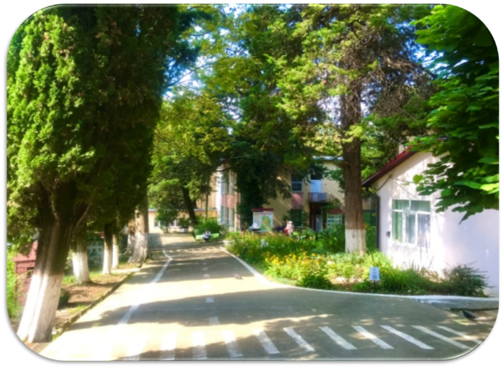
МУНИЦИПАЛЬНОЕ ДОШКОЛЬНОЕ ОБРАЗОВАТЕЛЬНОЕ БЮДЖЕТНОЕ УЧРЕЖДЕНИЕ ДЕТСКИЙ САД ОБЩЕРАЗВИВАЮЩЕГО ВИДА № 79 г. СОЧИ
Отчёт о реализации проекта
краевой инновационной площадки
Краснодарский край, город-курорт Сочи,
улица Чебрикова, дом 1А
+7 (862) 261-41-60
dou79@edu.sochi.ru
http://dou79.sochi-schools.ru
Собатенко Татьяна Николаевна

Slide 2
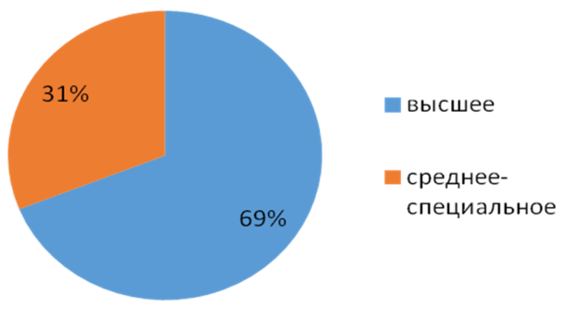
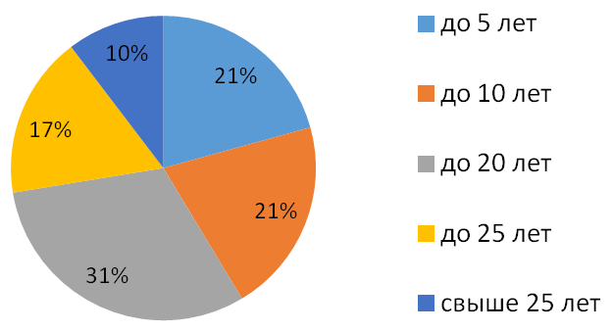
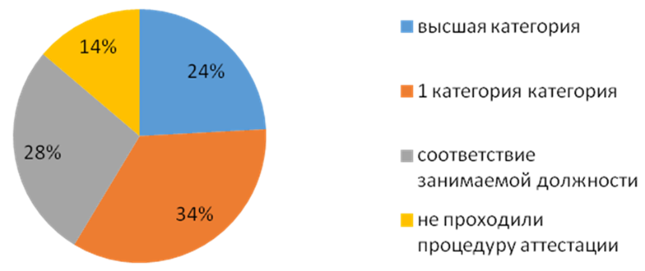
КАДРОВЫЙ ПОТЕНЦИАЛ МДОУ № 79
Образовательный уровень
Педагогический стаж
Квалификационные категории
100% педагогов, работающих с детьми ОВЗ, прошли курсы повышения квалификации по теме: «Инклюзивное образование в ДОО»

Slide 3
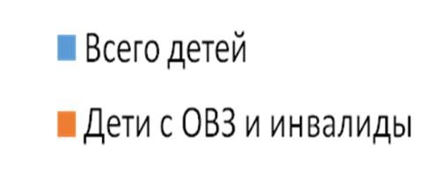
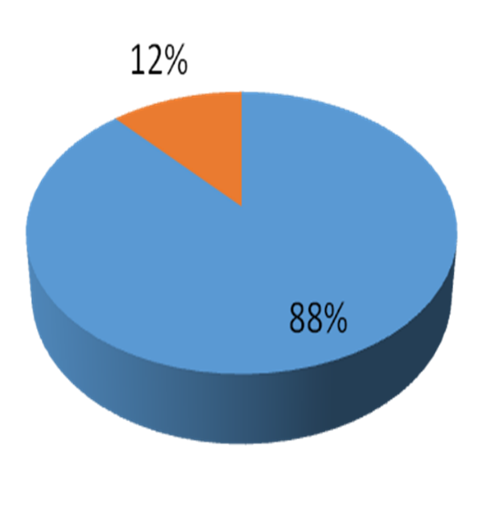
КОНТИНГЕНТ ВОСПИТАННИКОВ МДОУ № 79
Общий контингент воспитанников
Контингент воспитанников с ОВЗ

Slide 4
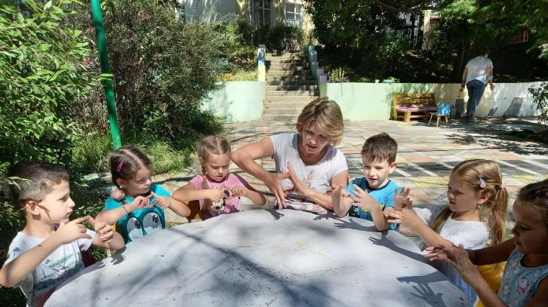
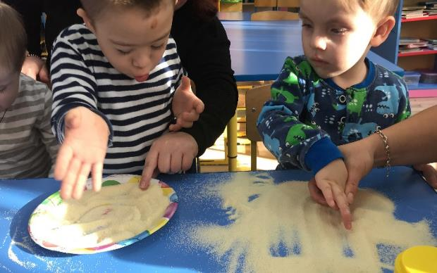
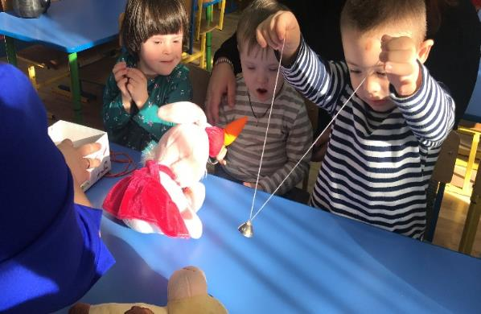
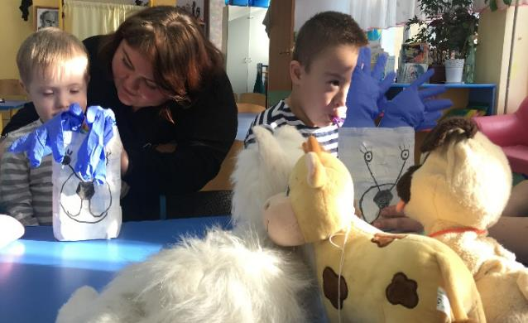
ЦЕЛЬ ИННОВАЦИОННОЙ ДЕЯТЕЛЬНОСТИ
Цель - теоретическое обоснование,
разработка и проверка эффективности интегративной модели образовательного пространства через организацию культурных практик, дополнительного образования дошкольников, их психолого-педагогического и социального сопровождения в условиях инклюзивного взаимодействия

Slide 5
ЗАДАЧИ ИННОВАЦИОННОЙ ДЕЯТЕЛЬНОСТИ
Изучение теоретического и практического опыта работы групп комбинированной направленности и подходов к реализации дополнительных образовательных программ,
Анализ состояния изучаемой проблемы в МБОУ № 79 и выявление ресурсных и организационных условий по реализации культурных практик и дополнительного образования. Определение индикативных показателей эффективности реализации Проекта.
Обновление содержание дополнительного образования и культурных практик в группах комбинированной направленности, форм их организации
Повышение профессионального уровня педагогов через их саморазвитие, самореализацию и эффективное взаимодействие
Создание развивающей предметно -пространственную среду для реализации культурных практик с позиции инклюзии и интеграции основного и дополнительного образования
Разработка целостной системы психолого-педагогического и социального сопровождения детей с ОВЗ и их родителей

Slide 6
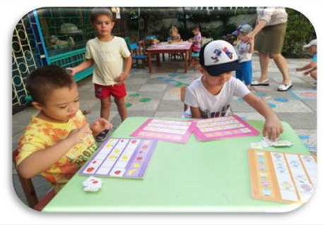
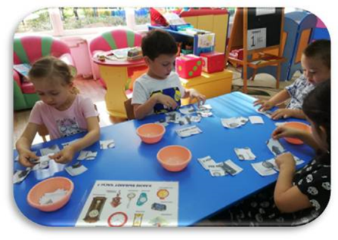
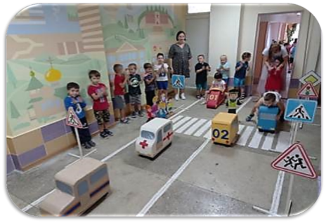
ОРГАНИЗАЦИЯ ИНКЛЮЗИВНОГО ОБРАЗОВАНИЯ
Все виды деятельности в течение дня дети с ОВЗ, дети-инвалиды, нормотипичные и одаренные дети проводят совместно (общеразвивающие и группы комбинированной направленности)
ПОЛНАЯ ИНКЛЮЗИЯ
Совместные занятия всех детей в рамках дополнительного образования
ЧАСТИЧНАЯ ИНКЛЮЗИЯ
Совместные
массовые событийные и образовательные мероприятия
ТОЧЕЧНАЯ ИНКЛЮЗИЯ

Slide 7
МОДЕЛИ
Разработаны модели обновления образовательного пространства ДОО
и реализуем их с позиции инклюзии
КОНЦЕПТУАЛЬНАЯ МОДЕЛЬ
ЗОНА
БЛИЖАЙШЕГО РАЗВИТИЯ
Обогащение детского развития рассматриваем через:
Виды деятельности и культурные практики
Организацию дополнительного образования
Основные линии личностного развития: самостоятельность, инициативность, творчество
ЗОНА
АКТУАЛЬНОГО РАЗВИТИЯ

Slide 8
ИНТЕГРАТИВНАЯ МОДЕЛЬ ОБНОВЛЕНИЯ
ОБРАЗОВАТЕЛЬНОГО ПРОСТРАНСТВА
Модуль психолого-педагогического и социального сопровождения
АОП, индивидуальный образовательный маршрут
Модуль интеграции основного и дополнительного образования
Познавательное и речевое развитие
Модуль реализации культурных практик с позиции инклюзии
АВА – технология
PECS – технология
Создание единого
образовательного пространства
Музыкальное развитие и театрализованная деятельность
АРТ – терапия,
Су – Джок терапия
Создание РППС
для реализации КП
Модуль психолого-педагогического и социального сопровождения
Модуль реализации культурных практик с позиции инклюзии
Модуль интеграции основного и дополнительного образования
Физическое развитие
Нейропсихологическая коррекция
Кинезиологические упражнения
Методическое сопровождение КП
ИЗО деятельность и робототехника

Slide 9
МОДЕЛЬ СЕТЕВОГО ВЗАИМОДЕЙСТВИЯ С ИНКЛЮЗИВНЫМИ ЦЕНТРАМИ «ВКЛЮЧИ» И «МОЯ ПЛАНЕТА» ПО ПСИХОЛОГО-ПЕДАГОГИЧЕСКОМУ СОПРОВОЖДЕНИЮ ДЕТЕЙ РАС, С УМСТВЕННОЙ ОТСТАЛОСТЬЮ, ЗПР
КООРДИНАЦИОННЫЙ СОВЕТ
разработка пошагового маршрута помощи и коррекции дефицитов развития ребёнка (4-5 лет)
I этап (4 месяца)
АНО ИНКЛЮЗИВНЫЙ ЦЕНТР «ВКЛЮЧИ»
индивидуальная работа с дефицитами детей на занятиях АВА
II этап (5 месяцев)
АНО ИНКЛЮЗИВНЫЙ ЦЕНТР «МОЯ ПЛАНЕТА»
система альтернативной коммуникации,
работа в малых группах с карточками PECS
III этап ( 7 месяцев)
МДОУ № 79 г. Сочи
социализация детей по программе «Детство» с использованием технологий АВА и PECS
У детей сформированы культурно-гигиенические навыки, могут самостоятельно кушать
Дети взаимодействуют со взрослыми и сверстниками, выражают свои желания при помощи карточек PECS
В речи детей появились первые слова, понимают обращённую к ним речь, снизилась тревожность
Родители детей научились новым формам коммуникации, овладели технологиями АВА и способами альтернативной коммуникации

Slide 10
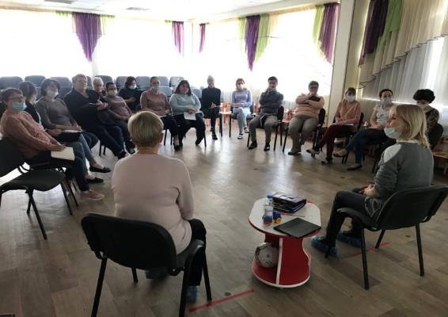
I ЭТАП
(4 месяца)
АНО ИНКЛЮЗИВНЫЙ ЦЕНТР «ВКЛЮЧИ»
АВА – прикладной анализ поведения –
базовый метод работы
АНО ИНКЛЮЗИВНЫЙ ЦЕНТР «ВКЛЮЧИ»
Индивидуальная работа с дефицитами детей на занятиях АВА по программам: Невербальная и вербальная имитация. Понимание языка говорящего. Называние предметов и действий. Освоение местоимений. Ответы на вопросы «Кто?», «Что?», «Как?», «Где?». Делай, как я и другие.
МДОУ №79
Для каждого ребёнка составляется индивидуальный план поэтапного развития.
Обучение педагогов и родителей АВА терапии специалистами центра.
Стажировка в центре «Включи».
РЕЗУЛЬТАТЫ:
Проведены совместные семинары, тренинги для педагогов и родителей.
Осваивались детьми элементарные навыков коммуникации:
отрабатывался хороший зрительный контакт, понимание слова, жестовые символы «да», «нет»;
вырабатывался стабильный навык обучаемости; повторение действий «сделай как я».

Slide 11
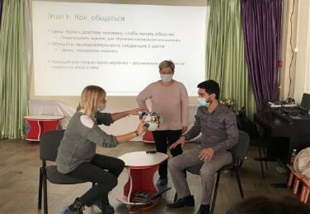
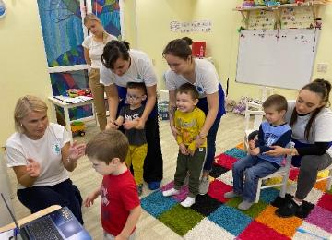
II ЭТАП
(5 месяцев)
АНО ИНКЛЮЗИВНЫЙ ЦЕНТР «МОЯ ПЛАНЕТА»
Система альтернативной коммуникации
Работа в малых группах с карточками PECS
АНО ИНКЛЮЗИВНЫЙ ЦЕНТР «МОЯ ПЛАНЕТА»
(6 ЭТАПОВ)
СначалаНа втором шаге малыша обучают отдавать карточку.
Третий этап включал в себя обучение тому, чтобы ребенок начал распознавать предметы, которые нарисованы на пластинках.
Затем ребенку объясняли, как формировать предложения по типу «Я хочу игрушку (или что-то еще)», «Дай мне…».
На пятом шаге малыша учили отвечать на вопросы «Что ты хочешь?», «Что ты видишь?».
Заключительный этап обучение ребенка различать предметы на пластинках, самостоятельно их называть и отвечать, когда его спрашивают.
ребенка обучали брать картинку.
МДОУ №79
Обучение педагогов и родителей работе с карточками PECS специалистами центра.
Стажировка в центре «Моя Планета».
4-6 этапы совместно с тьюторами центра обучение и социализация детей в группах комбинированной направленности МДОУ
РЕЗУЛЬТАТЫ:
Совместные семинары, тренинги.
Дети взаимодействуют со взрослыми и сверстниками, выражают свои желания при помощи карточек PECS

Slide 12
III ЭТАП
(7 месяцев)
Программа «Детство» -формирование элементарных знаний, умений, навыков по индивидуальному маршруту.
Погружение в речевую среду.
В речи детей появились первые слова, понимают обращённую к ним речь, снизилась тревожность. Педагоги и родители владеют технологиями
МДОУ №79
Развитие и социализация детей
Технология АВА помогает педагогам в формировании
навыков коммуникации, навыков адаптационного поведения, способности к обучению.
Технология PECS
даёт возможность ребёнку попросить или выразить то, чего он желает, когда он не может этого сказать словами.

Slide 13
ОРГАНИЗАЦИЯ КУЛЬТУРНЫХ ПРАКТИК
Оформляются Кейсы культурных практик для детей норма детей ОВЗ через организацию их взаимодействия
Изобразительная деятельность - «Создавай-Ка»
Знакомство с художественной литературой и фольклором – «Живое слово», «Почитай-Ка»
Игровая деятельность – «Поиграй-Ка»
Экспериментальная деятельность – «Познавай-ка»
Трудовая деятельность – «Выполняй-Ка»
Коммуникации – «Посидел-Ка»
Театральная деятельность – «Потеш-Ка»
1 шаг: изучение интересов, потребностей и способностей детей, их фиксация
2 шаг: определение вида КП, их названий
3 шаг: постановка проблемы и создание проблемной ситуации
АЛГОРИТМ разработки КП
4 шаг: определение цели, задач, места и время проведения КП в режиме дня
5 шаг: разработка содержания КП, тематического плана кейса КП, технологических карт КП (приложение), входящих в кейс
6 шаг: подбор оборудования, создание РППС для проведения КП
7 шаг: проведение КП как самостоятельной деятельности
8 шаг: рефлексия, моделирование перспектив развития темы и деятельности детей

Slide 14
Оформлены методические разработки
Методическая разработка для групп комбинированной направленности «Стеклянный пятицветик» по работе в совместно-самостоятельной деятельности с пособием «Прозрачный мольберт - прозрачное чудо».
Методическая разработка для групп комбинированной направленности по организации экспериментальной практики «Раздельный сбор мусора».
Методическая разработка для групп комбинированной направленности
театральной студии «Солнышко а ладошках».
Методическая разработка для групп комбинированной направленности по организации культурных практик с использованием развивающих пространств (классики).
Методическая разработка для групп комбинированной направленности по организации культурных практик с использованием кинезиологических игр и упражнений.

Slide 15
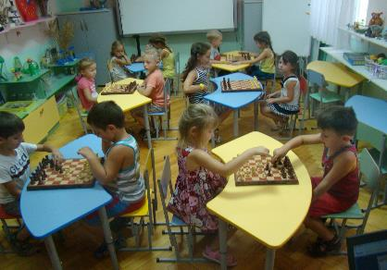
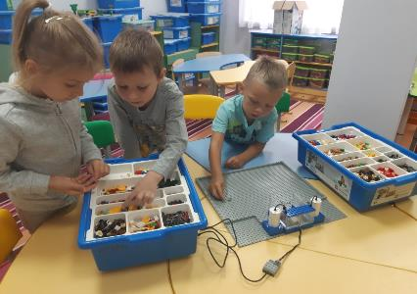
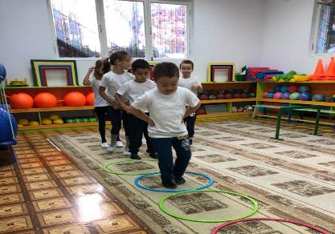
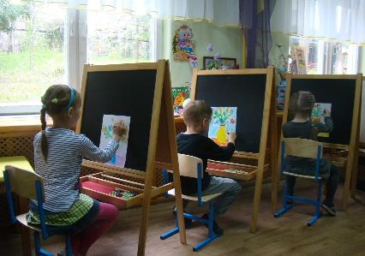
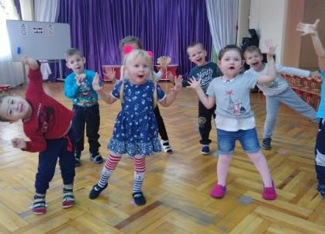
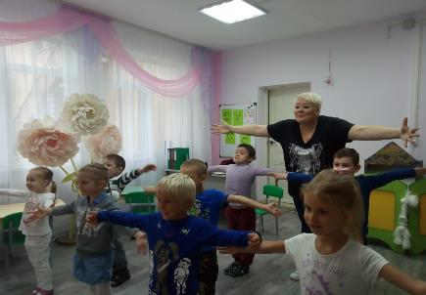
АДАПТИРОВАНЫ ПРОГРАММЫ
ДОПОЛНИТЕЛЬНОГО ОБРАЗОВАНИЯ ДЛЯ ДЕТЕЙ С ОВЗ
Охват детей с ОВЗ программами дополнительного образования

Slide 16
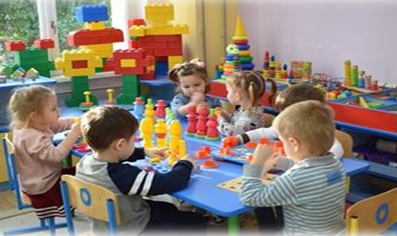
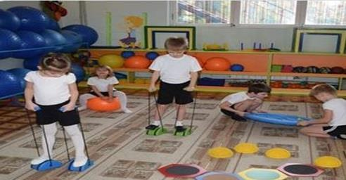
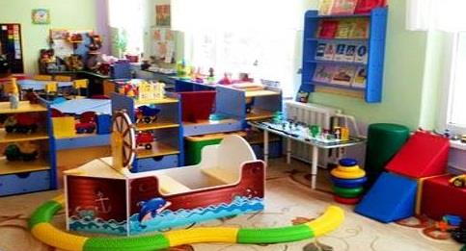
СПЕЦИАЛЬНЫЕ УСЛОВИЯ
Программно-методическое обеспечение инклюзивного образования
ООП ДОО.
АОП ДОО по всем направлениям коррекции (ЗПР, ЗРР, ТНР, нарушение слуха, аутистический спектр).
Разработаны индивидуальные образовательные маршруты для детей ОВЗ и инвалидов.
Разрабатываются кейсы культурных практик.
Адаптированы программы дополнительного образования для работы с детьми ОВЗ.
Материально-техническое обеспечение ДОО
Обеспечение доступности среды с учетом людей с ограниченными возможностями здоровья .
Оборудование помещений, согласно СанПиНа, и ФГОС ДО для всех участников образовательного процесса.
Обеспечение мебелью, техническими средствами, дидактическим, игровым, материалом с учетом специфики коррекционного направления педагогической работы и сложностью дефектов у детей.
Создание предметно-пространственной среды с учетом всех направлений коррекции
Логопедический кабинет.
Кабинет дефектолога.
Два кабинете педагога-психолога.
Кабинет сурдопедагога.
Арт-студия, Лего-студия, Изо-студия.
Кабинет экологии.
Физкультурный зал с тренажёрами
Музыкальный зал.
Все кабинеты оборудованы с учетом индивидуализации образовательного процесса, особенностями коррекции и недостатков развития детей с ОВЗ и инвалидов.

Slide 17
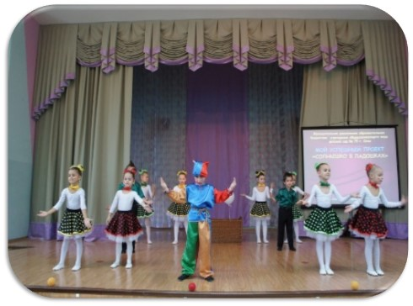
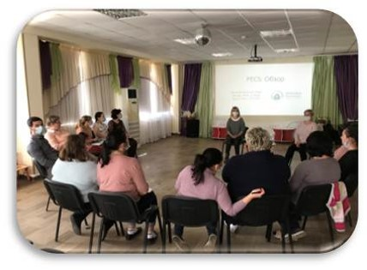
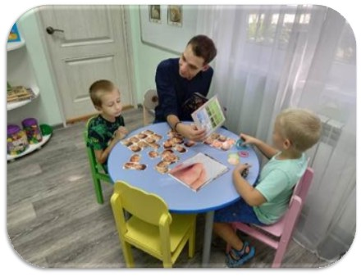
ПОПУЛЯРИЗАЦИЯ ОПЫТА РАБОТЫ
Трансляция и масштабирование опыта работы по инклюзивному образованию
Участие в краевых, городских конференциях, мастер-классах (выступили 18 педагогов).
Презентация проекта театральной студии «Солнышко в ладошках» в финале конкурса «Воспитатель города Сочи 2020».
28 воспитанников (дети ОВЗ) приняли участие в городских и региональных конкурсах и фестивалях – заняли призовые места (48% от числа детей ОВЗ).
Организация сетевого взаимодействия
Заключены договора с 20 социальными партнерами:
с дошкольными учреждениями г. Сочи : 120, 125, 34, 45, 67, 86;
с МОБУ СОШ № 13, МОБУ СОШ №14;
АНО «Центр инклюзивного развития «Включи»;
АНО инклюзивный центр «Моя Планета»;
«ККОО ПМЦ «Православная Кубань»;
АНО «Центр исследования социальных систем»
Организация работы с родителями воспитанников
В рамках работы Консультативного центра:
Реализованы направления «Виртуальный детский сад», «Школа подготовки родителей».
Семьи воспитанников вовлечены в образовательную деятельность (совместные проекты, тренинги).
Проведены совместные мероприятия с родителями: праздники, благотворительные акции, субботники, ремонтные работы, экскурсии, мастер-классы, конференции, групповые родительские собрания.

Slide 18
РЕЗУЛЬТАТЫ И ПРОДУКТЫ НАШЕЙ ПРАКТИКИ
Создано единое образовательное пространство, направленное на повышение качества инклюзивного взаимодействия всех категорий детей
Организован процесс психолого- педагогического и социального сопровождения детей с ОВЗ с применением технологий АВА, PECS, культурных практик
Создаются кейсы по проведению культурных практик для работы с детьми норма и ОВЗ
Создана РППС для реализации культурных практик с позиции инклюзии и интеграции основного и дополнительного образования
Адаптированы дополнительные образовательные программы для работы с детьми ОВЗ и инвалидами.
Педагоги владеют технологиями построения коррекционного образовательного процесса

Slide 20
Спасибо за внимание!

